Slide 1
Aspectos generales sobre accesibilidad de aplicaciones para dispositivos móviles
José Ramón Hilera González @software_a11y
(2019)

Slide 2


Aspectos generales sobre accesibilidad de aplicaciones móviles (apps)
Fuente principal:
Aguado, J., Estrada, F.J. (2017) “Guía de accesibilidad de aplicación móviles”, Ministerio de Hacienda y Función Pública

Slide 3
Aspectos generales sobre accesibilidad de aplicaciones móviles (apps)
Concepto de accesibilidad de una app
Perfiles de usuario con discapacidad y herramientas de apoyo (capítulos 4 y 8 de la guía)
Buenas prácticas en el desarrollo de apps accesibles (capítulo 5 de la guía)
Evaluación de la accesibilidad de apps (capítulo 6 de la guía)
Herramientas de ayuda para la evaluación de la accesibilidad de apps (capítulo 7 de la guía)

Slide 4
1. Concepto de accesibilidad de una app
Conjunto de principios y técnicas que se deben respetar al diseñar, construir, mantener y actualizar las aplicaciones para dispositivos móviles para garantizar la igualdad y la no discriminación en el acceso de las personas usuarias, en particular de las personas con discapacidad y de las personas mayores (RD1112/2018).
Unos 1000 millones de habitantes, el 15 % de la población del mundo, experimentan algún tipo de discapacidad (Banco Mundial, 2019).
El 60% de las personas con discapacidad ya utiliza Apps específicas para facilitar las tareas de su vida cotidiana (Fundación Adecco, 2017).

Slide 5
Aspectos generales sobre accesibilidad de aplicaciones móviles (apps)
Concepto de accesibilidad de una app
Perfiles de usuario con discapacidad y herramientas de apoyo (capítulos 4 y 8 de la guía)
Buenas prácticas en el desarrollo de apps accesibles (capítulo 5 de la guía)
Evaluación de la accesibilidad de apps (capítulo 6 de la guía)
Herramientas de ayuda para la evaluación de la accesibilidad de apps (capítulo 7 de la guía)

Slide 6
2. Perfiles de usuario con discapacidad y tecnologías de apoyo
2.1 Perfiles de usuario con discapacidad
2.2 Tecnologías de apoyo
Assistive Technologies (AT)
Productos/herramientas de apoyo
Ayudas técnicas

Slide 7
2.1 Perfiles de usuario con discapacidad
Fuente: Guía de accesibilidad de aplicación móviles

Slide 8
2.1 Perfiles de usuario Tipos de uso de una app
Hay que considerar, al menos:
uso sin visión
uso con visión limitada
uso sin percepción de color
uso sin audición
uso con audición limitada
uso sin capacidad vocal
uso con capacidad de manipulación o fuerza limitada
uso con riesgo de activación de reacciones fotosensibles
uso con capacidades cognitivas limitadas.
Fuente: (UE) 2018/1524

Slide 9
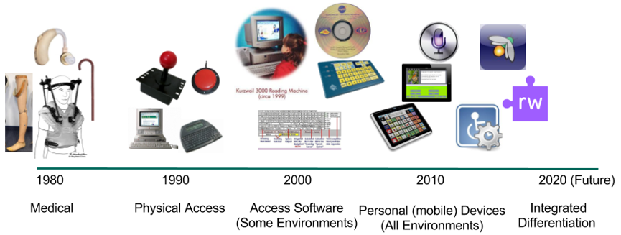
2.2 Tecnologías de apoyo (Assistive Technologies - AT)
Una tecnología de apoyo es un producto software o hardware que permite el acceso de una persona con discapacidad a una característica a la que no tendría la oportunidad de acceder de otra forma.
Imagen: J. Sims

Slide 10
2.2 Tecnologías de apoyo Ejemplos para apps
Ajustes de accesibilidad del Sistema Operativo:
Visibilidad, audición, interacción y destreza
Menú de accesibilidad
Lector de pantalla
Teclado / Display Braille
Pulsador
Acceso por voz
Otros servicios:
Enunciar selección, Ratón pulsador, Acceso por gestos faciales, Asistente, Transcripción instantánea, Amplificador de sonidos, . . .

Slide 11
2.2 Tecnologías de apoyo Ajustes de accesibilidad del Sistema (Android)
Mejoras de la visibilidad
Tema con contraste alto, fuentes de contraste alto, teclado de contraste alto, mostrar formas de botones, ver colores negativos, ajuste del color, eliminar animaciones, lupa, ampliación, puntero de ratón, tamaño y estilo de fuente, zoom de pantalla
Mejoras para la audición
Detectores de sonido, Silenciar todos los sonidos, balance izq/der, audio mono, subtítulos, voz a texto
Interacción y destreza
Acciones personalizables, menú de asistencia, clic cuando se para el puntero, respuesta y finalización de llamadas, control de interacción, pulsación larga, ignorar pulsaciones repetidas,
Otros ajustes avanzados
Botones encendido, subir/bajar volumen, notificación con flash, recordatorio de notificaciones, etiqueta de voz, bloqueo por direcciones

Slide 12

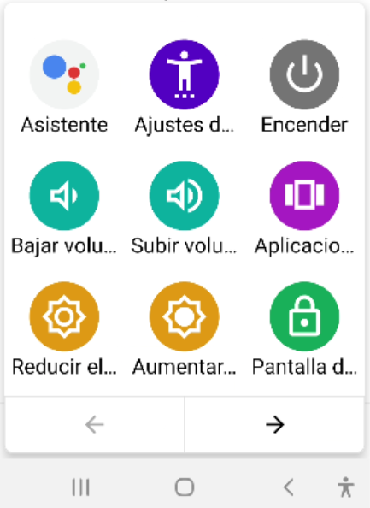
2.2 Tecnologías de apoyo Menú de accesibilidad
Es un menú que permite el acceso directo a los ajustes de accesibilidad desde cualquier pantalla
En el caso de Android, en un servicio incluido en la app Android Accessibility Suite
que también incluye TalkBack, Switch Access, y Select to Speak
Activación
Ajustes → Accesibilidad → Servicios instalados → Menú de accesibilidad → Activado
Uso
Aparece un icono a la derecha de la barra inferior del dispositivo, que si se selecciona muestra el menú sobre la pantalla actual

Slide 13
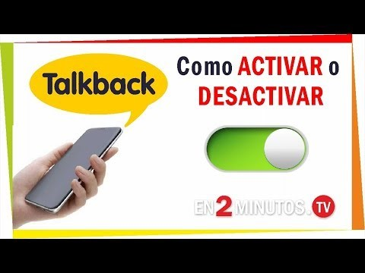
2.2 Tecnologías de apoyo Lector de pantalla
Android: TalkBack, iOS: VoiceOver

Slide 14
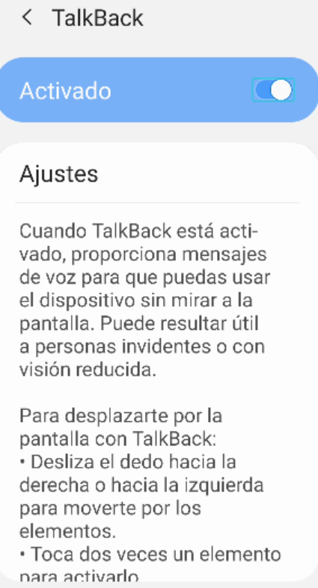

2.2 Tecnologías de apoyo Lector de pantalla: TalkBack (Android)
Está incluido en Android Accessibility Suite
Activar TalkBack:
Ajustes → Accesibilidad → Servicios instalados → TalkBack → Activado
Gestos básicos:
Ir al siguiente elemento de la pantalla: Deslizar el dedo hacia la derecha
Ir al elemento anterior de la pantalla: Deslizar el dedo hacia la izquierda
Seleccionar el elemento marcado: Tocar dos veces
Pantalla Inicio: Hacia arriba y luego hacia la izquierda
Atrás: Hacia abajo y luego hacia la izquierda
Menú contextual: Hacia arriba y luego hacia la derecha

Slide 15

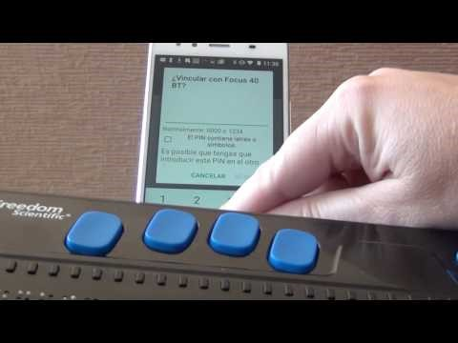
2.2 Tecnologías de apoyo Teclado/display Braille
Android: BrailleBack, iOS: junto con VoiceOver

Slide 16
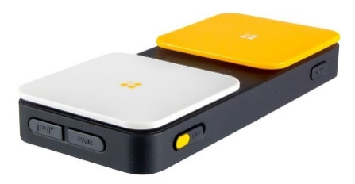

2.2 Tecnologías de apoyo Pulsador
Android: Switch Access (incluido en Android Accessibility Suite), iOS: Switch Control (ajustes de accesibilidad)

Slide 17

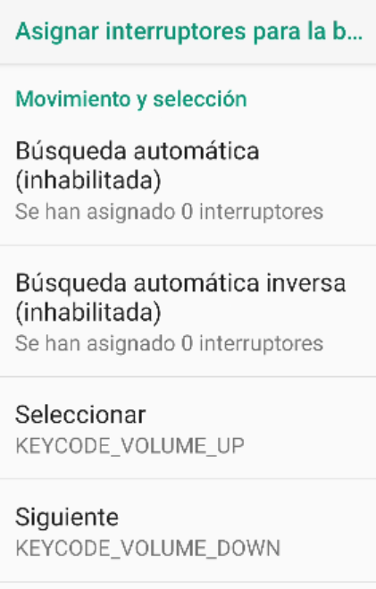
2.2 Tecnologías de apoyo Pulsador: Switch Access (Android)
Se puede probar usando el control de volumen como pulsador:
Bajar volumen = Pulsador “Siguiente”
Subir volumen = Pulsador “Seleccionar”
Pasos
Activar Switch Access:
Ajustes → Accesibilidad → Servicios Instalados → Accesibilidad mediante interruptores → Activado
Configurar pulsadores:
Ajustes → Accesibilidad → Servicios Instalados → Accesibilidad mediante interruptores → Ajustes
Búsqueda automática = Desactivada
Asignar interruptores para la búsqueda → Siguiente → Pulsar Bajar volumen en el móvil
Asignar interruptores para la búsqueda → Seleccionar → Pulsar Subir volumen en el móvil

Slide 18
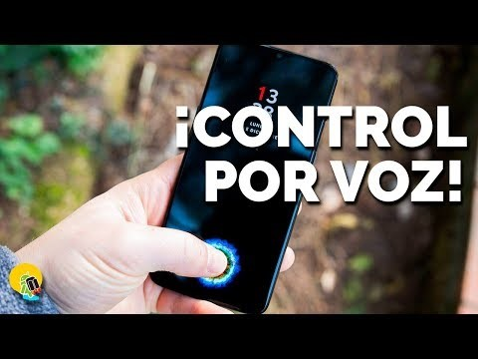
2.2 Tecnologías de apoyo Acceso por voz
Android: Voice Access

Slide 19

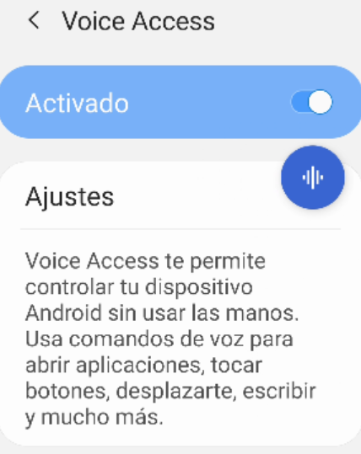
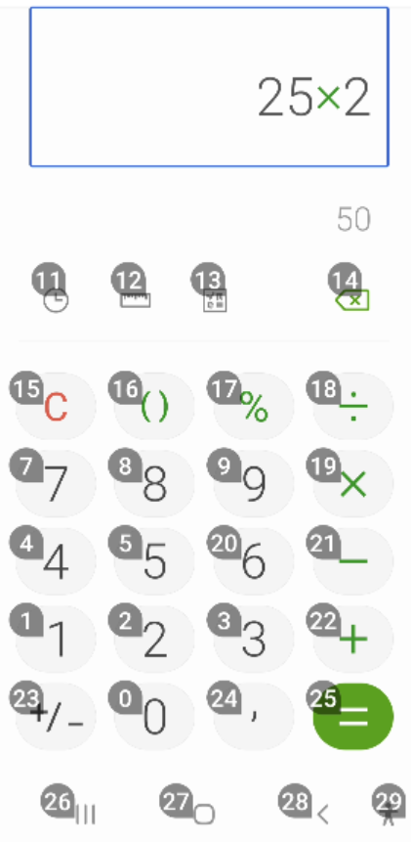
2.2 Tecnologías de apoyo Acceso por voz: Voice Access (Android)
Instalar Voice Access
Activar:
Ajustes → Accesibilidad → Servicios Instalados → Voice Access → Activado
Se inicia seleccionando el botón de activación que aparece en todas las pantallas.
Se utiliza nombrando directamente la función que se quiere ejecutar en una pantalla o el número que aparece en pantalla asociado a la misma

Slide 20
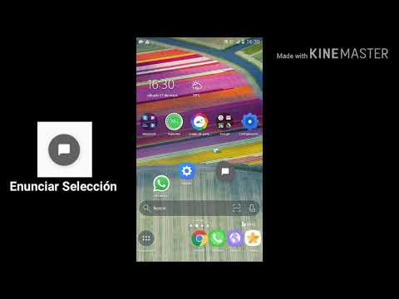
2.2 Tecnologías de apoyo Enunciar selección
Permite seleccionar elementos de la pantalla para que el sistema los lea o describa en voz alta

Slide 21
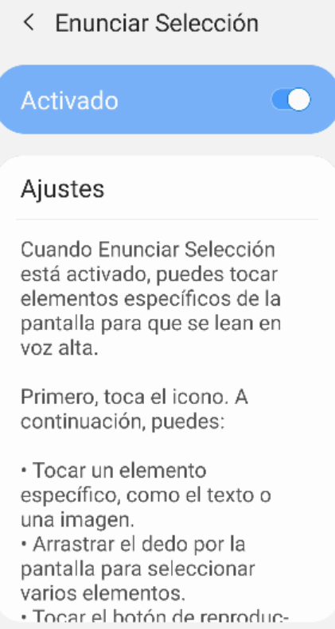
2.2 Tecnologías de apoyo Enunciar selección: Select to Speak (Android)
Select to Speak (incluido en Android Accessibility Suite)
Activación
Ajustes → Accesibilidad → Servicios instalados → Enunciar selección → Activado
Uso
Seleccionar el icono que aparece en todas las pantallas
Se muestra un controlador con play/pause/stop
Se escucha el contenido de los elementos seleccionados en pantalla

Slide 22

2.2 Tecnologías de apoyo Ratón pulsador
Permite utilizar un pulsador para manejar un ratón en pantalla

Slide 23
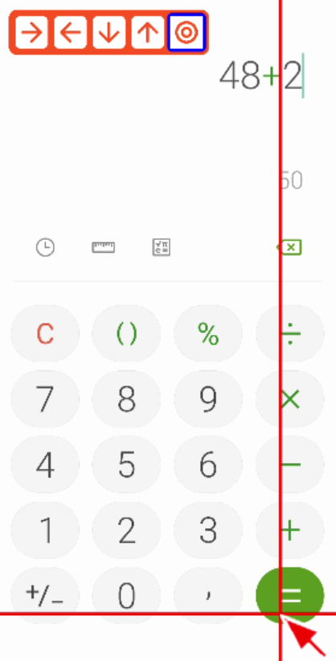
2.2 Tecnologías de apoyo Ratón pulsador: Mouse4all (Android)
Descargar de Google Play
Activación
Ajustes → Accesibilidad → Servicios instalados → Mouse4all Pulsador → Activado
Uso
Configuración → Pulsadores → Número pulsadores = 2
Iniciar seleccionando el icono de la app en el móvil
Aparece un menú por el que se pude mover con pulsador “Bajar volumen” y se selecciona opción con “Subir volumen”
El ratón se simula con dos líneas cruzadas en la pantalla

Slide 24


2.2 Tecnologías de apoyo Acceso por gestos faciales
Ejemplo: EVA Facial mouse (Android)

Slide 25
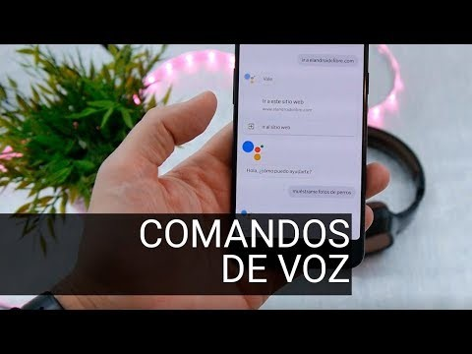
2.2 Tecnologías de apoyo Asistente de voz
Android: Asistente de Google, iOS: Siri

Slide 26
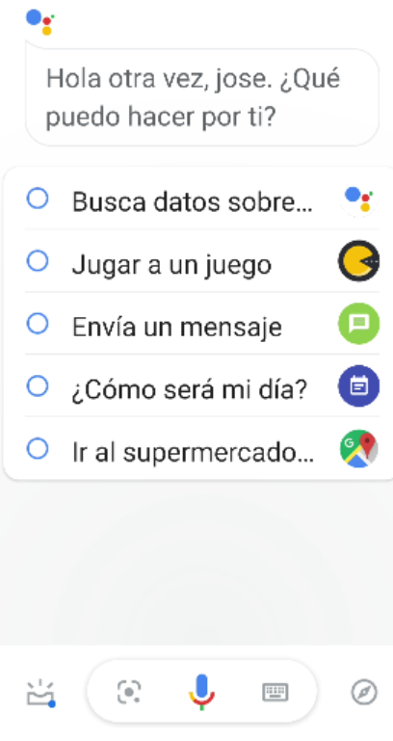

2.2 Tecnologías de apoyo Asistente de voz: Google Assistant
Preinstalado en Android, disponible para iOS en App Store
Se debe ejecutar la app “Google” en el móvil
Cada orden debe antecederse con la expresión “Ok Google”

Slide 27
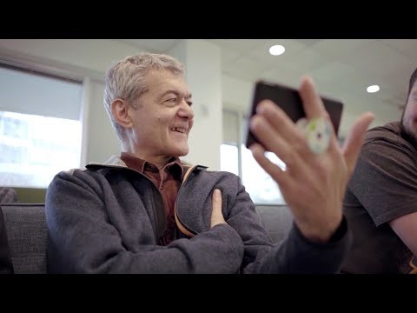
2.2 Tecnologías de apoyo Transcripción instantánea
Muestra en la pantalla una transcripción en tiempo real de lo que dicen otras personas y de los sonidos que se producen alrededor del usuario, para que pueda participar más fácilmente en cualquier conversación

Slide 28

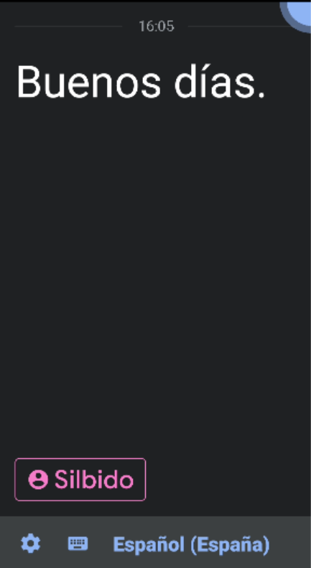
2.2 Tecnologías de apoyo Transcripción instantánea: Live Transcribe
Live Transcribe (Android)
Descargar de Google Play
Activación
Ajustes → Accesibilidad → Servicios instalados → Transcripción instantánea → Activado
Uso
Seleccionar el icono de Transcripción instantánea
Aparece en pantalla el texto de lo que se hable cerca del teléfono, y la descripción de sonidos reconocibles

Slide 29
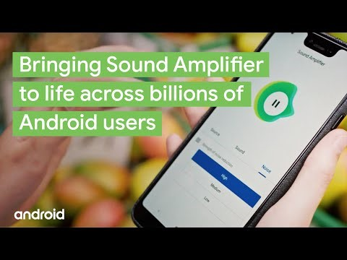
2.2 Tecnologías de apoyo Amplificador de sonido
Hace que los sonidos del entorno se escuchen de forma más nítida con auriculares, amplificando los sonidos más débiles sin que los más potentes suenen más alto, y reduce los ruidos no deseados.

Slide 30

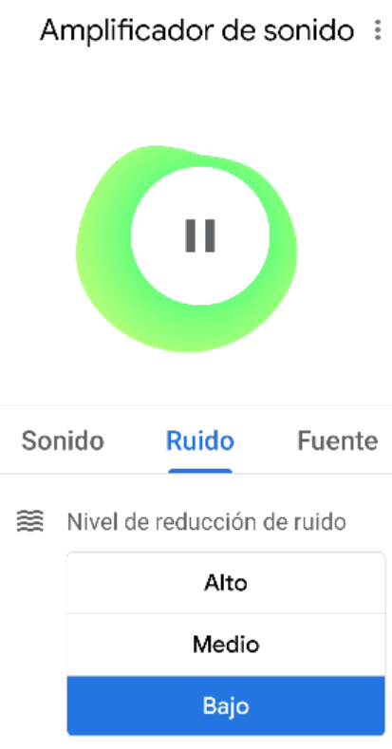
2.2 Tecnologías de apoyo Amplificador de sonido: Sound Amplifier
Sound Amplifier (Android)
Descargar de Google Play
Activación
Ajustes → Accesibilidad → Servicios instalados → Amplificador de sonido → Activado
Uso
Conectar auriculares
Seleccionar el icono de Amplificador de Sonidos
Pulsar play y filtrar sonido y ruido

Slide 31
2.2 Tecnologías de apoyo Propias creadas por cualquier desarrollador
En Android se pueden crear servicios de accesibilidad en Java o Kotlin
Se crean como un proyecto de app Android en cuyo manifiesto hay que indicar que es un servicio:
<application> <service android:name=".MiServicioDeAccesibilidad“ ... > ...
Y el servicio se programa en una clase:
public class MiServicioDeAccesibilidad extends android.accessibilityservice.AccessibilityService {...}
Se genera un archivo .apk instalable, y se añade a los servicios de Accesibilidad del móvil
Ver detalles en la guía “Create your own accessibility service”
Ver ejemplo paso a paso en “Developing an Accessibility Service for Android”

Slide 32
Aspectos generales sobre accesibilidad de aplicaciones móviles (apps)
Concepto de accesibilidad de una app
Perfiles de usuario con discapacidad y herramientas de apoyo (capítulos 4 y 8 de la guía)
Buenas prácticas en el desarrollo de apps accesibles (capítulo 5 de la guía)
Evaluación de la accesibilidad de apps (capítulo 6 de la guía)
Herramientas de ayuda para la evaluación de la accesibilidad de apps (capítulo 7 de la guía)

Slide 33
3.Buenas prácticas en el desarrollo de apps accesibles
Propiedades de los componentes
Navegación
Diseño de la interfaz
Ayuda de entrada
Adaptabilidad temporal
Alternativas de entrada
Alternativas de salida
Elementos molestos
Documentación y ayuda

Slide 34
3.1 Propiedades de los componentes
El valor de las propiedades de los componentes que aparecen en una pantalla de una app (botones, imágenes, cajas de texto, etc.) se exponen a las tecnologías de apoyo a través de la capa o API de accesibilidad del sistema operativo.
Entre las propiedades están el tipo de componente, su nombre, su descripción, la acción que desencadenan al ser activado, su estado o su valor, etc.
Es importante dar valores a las propiedades de todos los componentes, para que las tecnologías de apoyo puedan utilizarlos.
Por ejemplo, la propiedad descripción de un botón con imagen sin texto puede utilizarla un lector de pantalla para anunciar por el altavoz la función de ese botón
Si algún componente no es relevante para la accesibilidad, suele haber una propiedad que permite indicarlo, para que las tecnologías de apoyo lo ignoren.

Slide 35
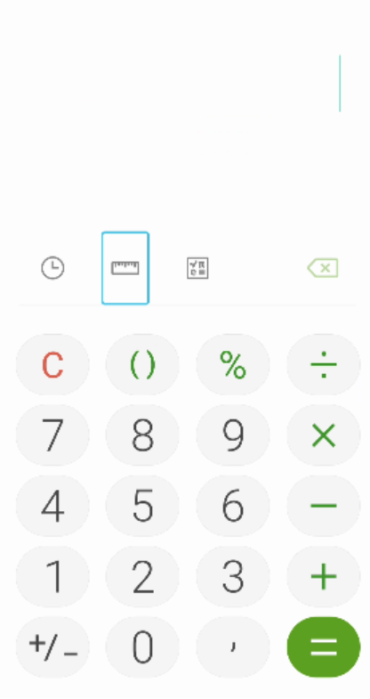

3.1 Propiedades de los componentes Ejemplo
¡Conversor de unidades. Botón!

Slide 36
3.2 Navegación
Es importante que el usuario tenga claro en qué vista de la aplicación se encuentra en cada momento y cómo puede desplazarse (navegar) a la vista que desea alcanzar.
Hay que tener en cuenta
Foco del sistema: visibilidad, recepción, orden de navegación
Cambios de contexto en una vista: deben ser notificados
Pasos de navegación para llegar a cualquier lugar: tratar de limitar a 3 pasos
Navegación secuencial por procesos: recorriendo todas las tareas de un proceso

Slide 37
3.3 Diseño de la interfaz
Un diseño limpio, claro y consistente puede ayudar a utilizar la aplicación.
Hay que tener en cuenta
Tamaño: para los componentes interactivos se suele recomendar un mínimo de 9x9mm y 1mm de separación entre componentes.
Contraste: se suele recomendar un contraste con el fondo de entre 3:1 y 4.5:1.
Destellos: se suele recomendar un máximo de 3 destellos por segundo.
Lenguaje: textos claros y concisos.
Iconos: proporcionar siempre alternativa textual.
Consistencia: diseño similar de las diferentes pantallas y componentes.

Slide 38
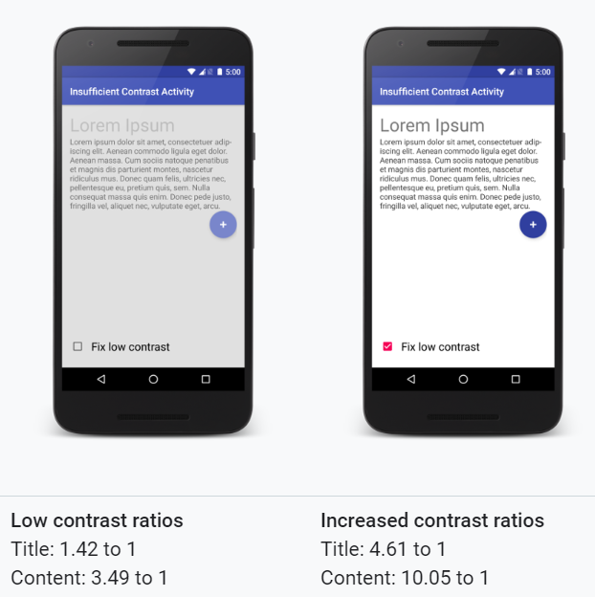
3.3 Diseño de la interfaz Ejemplo (Contraste)
Imagen: Make apps more accessible (Google)

Slide 39
3.4 Ayuda de entrada
Ciertos perfiles de usuarios pueden tener dificultades para escribir texto en un formulario.
Hay que tener en cuenta
Autocompletado: siempre que se pueda se debería proporcionar esta ayuda.
Portapapeles: no interferir con esta ayuda propia del sistema operativo.
Entrada por voz: no interferir con el servicio de accesibilidad si está instalado.
Restricciones de caracteres a introducir: comprobar que son correctas.
Mensajes de error: deben ser muy precisos.

Slide 40
3.5 Adaptabilidad temporal
Los contenidos o funciones temporalmente dependientes pueden presentar problemas a ciertos perfiles de usuario.
Hay que tener en cuenta
El plazo para completar una tarea debe ser suficiente.
Dar la opción al usuario de ampliar el plazo, se suele recomendar hasta 24 horas.
Es recomendable no incluir información crítica en mensajes volátiles si ésta no puede ser consultada por ningún otro medio.
Los controles principales de la aplicación nunca deberían ser ocultados automáticamente transcurrido un cierto tiempo, dando la posibilidad de restaurar fácilmente aquellos controles secundarios que se hayan ocultado.

Slide 41
3.6 Alternativas de entrada
Hay que ofrecer varias alternativas de entrada teniendo en cuenta diferentes perfiles de usuario.
Hay que tener en cuenta
No interferir con los métodos de entrada predeterminados: atajos, gestos, …
Indicaciones no dependientes de la entrada: usar “activar elemento” en lugar de “tocar dos veces”
No depender de un determinado método de entrada a menos que sea imprescindible
Alternativa para gestos complejos
Alternativa para dobles pulsaciones
Alternativa para pulsaciones mantenidas
Alternativa para combinaciones de teclas
Asistentes de voz u otros: no interferir con ellos

Slide 42
3.7 Alternativas de salida
La misma información debe ofrecerse en más de un canal de salida
Canales habituales: visual, auditivo, háptico (táctil)
Hay que tener en cuenta
Subtítulos: deben ser legibles, con buen contraste, sin estorbar
Audiodescripción: sólo si es necesario describir sucesos relevantes en un video
Uso del color: ofrecer alternativas al uso cromático, usando etiquetas o iconos
Ofrecer alternativa a señales visuales
Ofrecer alternativa a eventos auditivos
Ofrecer alternativa a notificaciones hápticas (táctiles), como vibraciones

Slide 43
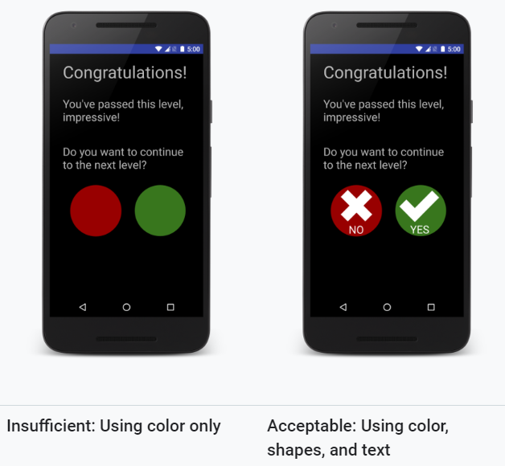
3.7 Alternativas de salida Ejemplo (Uso del color)
Imagen: Make apps more accessible (Google)

Slide 44
3.8 Elementos molestos
Tratar de reducir el uso de elementos molestos innecesarios
Animaciones, anuncios, sonidos de fondo, …
Si se utilizan, se debe dar la opción de pausarlos, detenerlos u ocultarlos de una forma sencilla

Slide 45
3.9 Documentación y ayuda
La documentación de ayuda o el soporte al usuario también son parte de una app y deben ser accesibles
Si la app incluye documentos (html, pdf, docx, pptx, xlsx, …), éstos deben ser accesibles
Seguir las directrices de W3C para contenido web y para contenido no web
Si se ofrece un sistema de atención al usuario, ya sea online, telefónico o presencial, debe ser accesible.
Es recomendable hacer estudios sobre la satisfacción de los usuarios con la aplicación, y disponer de un canal de comunicación eficaz para la notificación de fallos de accesibilidad.

Slide 46
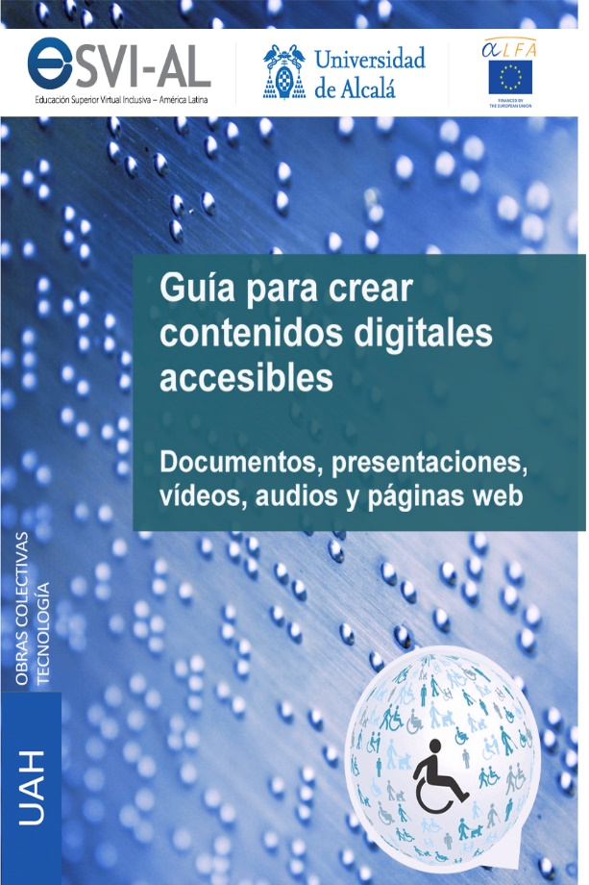
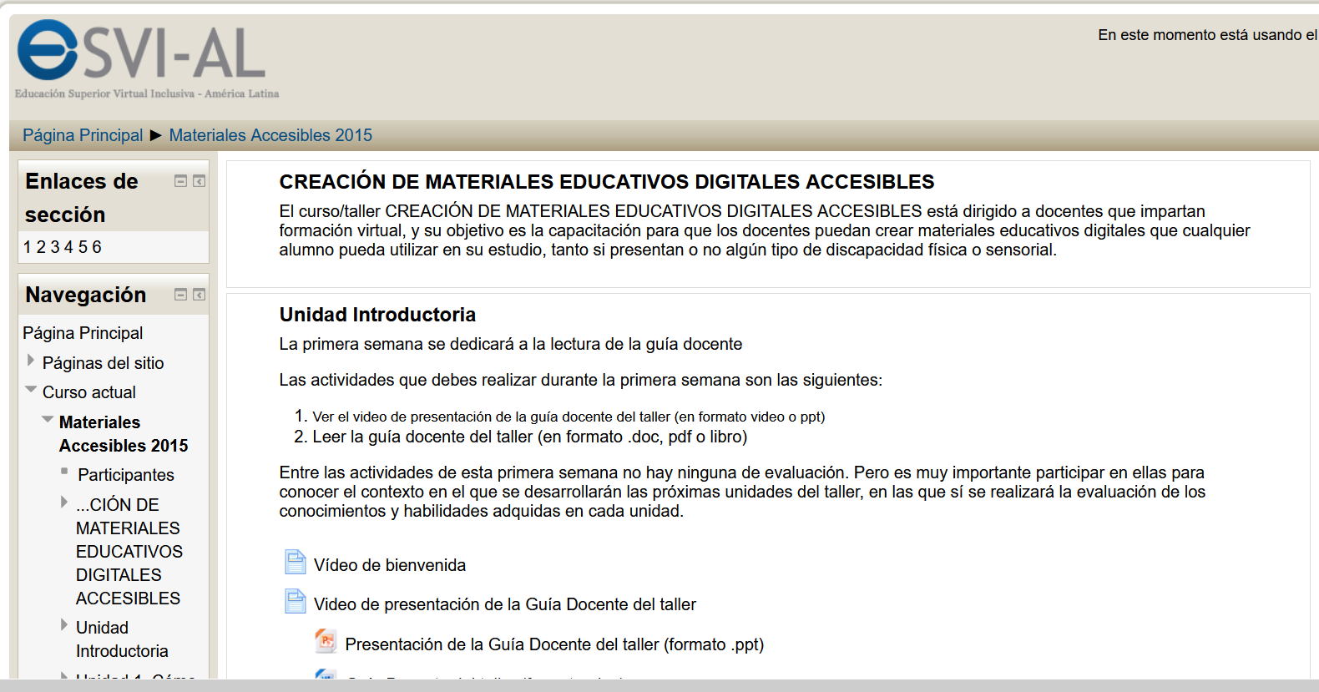
3.9 Documentación y ayuda Guía y curso para crear documentos accesibles

Slide 47
Aspectos generales sobre accesibilidad de aplicaciones móviles (apps)
Concepto de accesibilidad de una app
Perfiles de usuario con discapacidad y herramientas de apoyo (capítulos 4 y 8 de la guía)
Buenas prácticas en el desarrollo de apps accesibles (capítulo 5 de la guía)
Evaluación de la accesibilidad de apps (capítulo 6 de la guía)
Herramientas de ayuda para la evaluación de la accesibilidad de apps (capítulo 7 de la guía)

Slide 48
4. Evaluación de accesibilidad de apps
La evaluación de la accesibilidad de una app consiste en comprobar si dicha app no presenta barreras para su utilización por parte de personas con diferentes tipos de discapacidad
La evaluación de la accesibilidad implica:
Realizar evaluación automática con herramientas software
Realizar evaluación manual con usuarios
Realizar evaluación manual con expertos en accesibilidad
Aplicar guías, estándares y legislación sobre evaluación de apps
Hacer un informe con los resultados y una declaración de accesibilidad

Slide 49
4. Evaluación de accesibilidad de apps Evaluación automática vs evaluación manual (1/2)
EVALUACIÓN AUTOMÁTICA | EVALUACIÓN MANUAL
Involucra herramientas que permiten realizar, con una periodicidad determinada, la recolección de datos y/o análisis automáticos sobre la accesibilidad de las vistas y componentes de una aplicación móvil. | Revisiones manuales realizadas por personal experto, que identifica las posibles desviaciones con respecto a los requisitos de accesibilidad y propone las correcciones pertinentes para mejorar la aplicación móvil. También puede implicar técnicas de recolección de datos de los usuarios (tests, encuestas, etc.) que deban realizarse o evaluarse manualmente.
Se pueden realizar tantas validaciones de este tipo como se estime necesario, pudiendo efectuar seguimientos continuos con la regularidad deseada (cada semana, cada quince días, cada mes, etc.). | Esta clase de revisiones requiere un esfuerzo mayor, ya que es más lenta en la en la detección y corrección de las desviaciones. Por este motivo suele tener una periodicidad más amplia que las revisiones automáticas (normalmente semestral o anualmente).

Slide 50
4. Evaluación de accesibilidad de apps Evaluación automática vs evaluación manual (1/2)
EVALUACIÓN AUTOMÁTICA | EVALUACIÓN MANUAL
Permite revelar únicamente problemas detectables con métodos automáticos, aquellos en los que no es necesaria la intervención de un experto. | Evidencia todo tipo de problemas, con un gran nivel de detalle y fiabilidad.
Es una validación muy exhaustiva con respecto a los datos recolectados y los problemas detectados, ya que puede llevarse a cabo sobre un número elevado de vistas de la aplicación o, incluso, sobre la aplicación completa. | Salvo que la aplicación sea muy sencilla, sólo puede involucrar un conjunto limitado de sus vistas y componentes, lo que puede suponer pasar por alto algunos fallos.

Slide 51
4. Evaluación de accesibilidad de apps Legislación y estándares
En la Unión Europea hay que aplicar
Directiva (UE) 2016/2102 para garantizar la accesibilidad de apps creadas con fondos públicos
Directiva (UE) (UE) 2019/882 para garantizar la accesibilidad de apps de empresas, de interés para los ciudadanos
Decisión (UE) 2018/1524 sobre seguimiento y presentación de informes
Decisión (UE) 2018/1523 sobre declaración de accesibilidad
Estándar EN 301549 V2.1.2 (2018) sobre requisitos de accesibilidad
En España hay que aplicar
Real Decreto 1112/2018 equivalente a Directiva (UE) 2016/2102
Real Decreto 1/2013, que establece sanciones en materia de accesibilidad
Desde 301 euros hasta 1.000.000 de euros
Norma UNE-EN 301549:2019 equivalente a EN 301549 V2.1.2 (2018)

Slide 52
Aspectos generales sobre accesibilidad de aplicaciones móviles (apps)
Concepto de accesibilidad de una app
Perfiles de usuario con discapacidad y herramientas de apoyo (capítulos 4 y 8 de la guía)
Buenas prácticas en el desarrollo de apps accesibles (capítulo 5 de la guía)
Evaluación de la accesibilidad de apps (capítulo 6 de la guía)
Herramientas de ayuda para la evaluación de la accesibilidad de apps (capítulo 7 de la guía)

Slide 53
5. Herramientas de ayuda para la evaluación de la accesibilidad de apps
Evaluación automática de apps en ejecución
Evaluación automática de apps en edición (para programadores)
Herramientas generales
Tecnologías de asistencia y simuladores de discapacidad

Slide 54
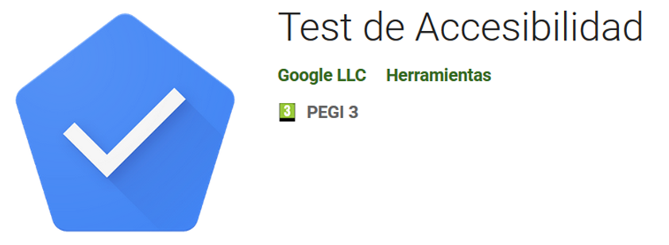

5.1 Herramientas de evaluación automática de apps en ejecución (Android)
Accessibility Scanner o Test de Accesibilidad (Google)
Axe for Android (Deque)

Slide 55
5. Herramientas de ayuda para la evaluación de la accesibilidad de apps
Evaluación automática de apps en ejecución
Evaluación automática de apps en edición (para programadores)
Herramientas generales
Tecnologías de asistencia y simuladores de discapacidad

Slide 56
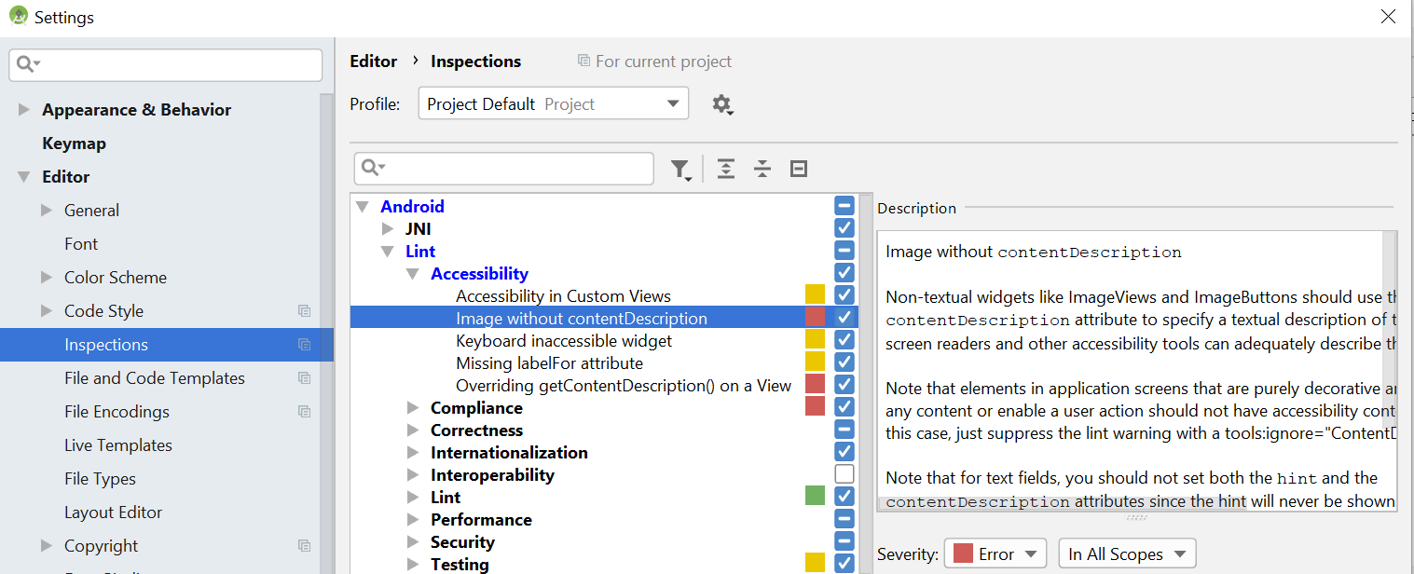
5.2 Herramientas de evaluación en edición (Lint en Android Studio): Configuración
Lint permite que el desarrollador configure los niveles de severidad de algunos errores que se detectarán al analizar los archivos de un proyecto

Slide 57
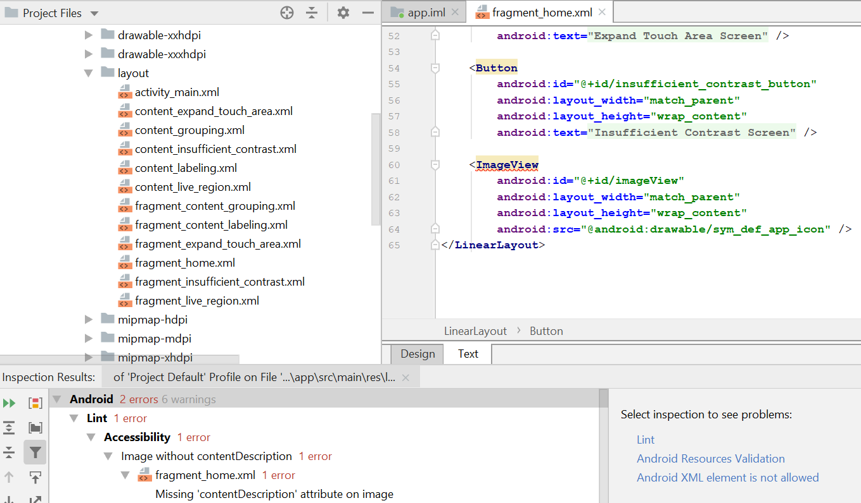
5.2 Herramientas de evaluación en edición (Lint en Android Studio): Análisis
Lint inspecciona el código buscando el incumplimiento de las reglas

Slide 58
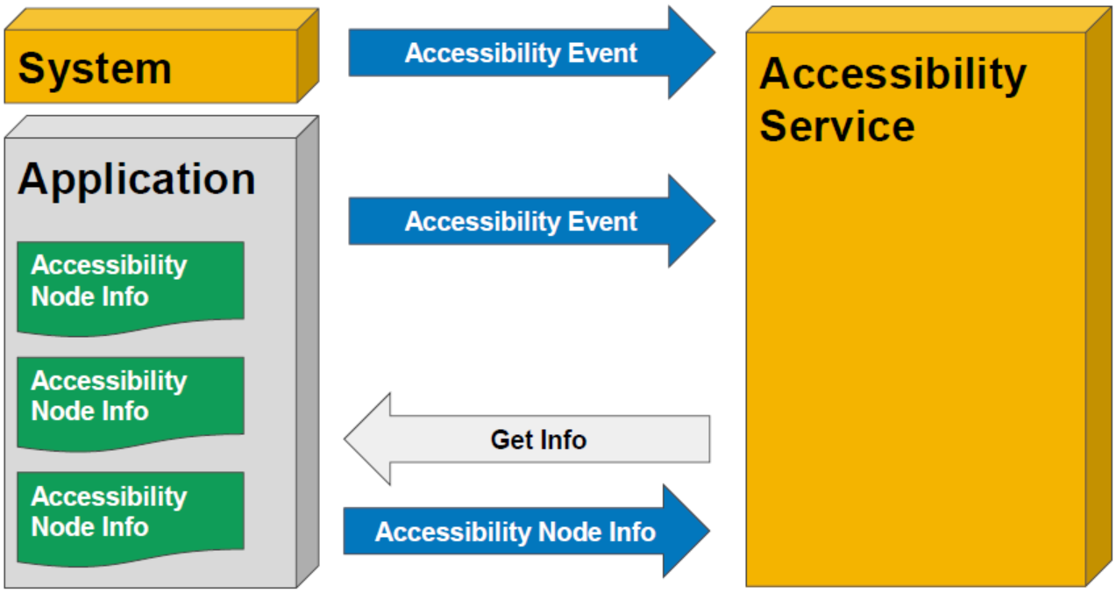
5.2 Herramientas de evaluación en edición (Otras)
Accessibility Test Framework for Android: Librería con funciones de evaluación de accesibilidad que se puede integrar con Espresso y Robolectric para automatizar pruebas sobre los componentes de las pantallas de una app.
Accessibility Tools Framework – ACTF (Android, Eclipse)
Accessibility Verifier (iOS, Xcode, similar a Lint)
Xcode > Open Developer Tool > Accessibility Inspector > Window > Accessibility Verifier
Inspectores de la capa de accesibilidad
Node Tree Debugging (Android)
UI Automator viewer (Android)
Accessibility Inspector (iOS)
Imagen: R. Iwashima

Slide 59
5.2 Herramientas de evaluación en edición (Accessibility Test Framework for Android con Espresso)
Para ejecutar las reglas de accesibilidad hay que crear una prueba de instrumentación que simule la interacción de un usuario con la app
En dicha prueba hay que habilitar el chequeo de accesibilidad
import androidx.test.espresso.accessibility.AccessibilityChecks;
. . .
@BeforeClass
public static void enableAccessibilityChecks() {
AccessibilityChecks.enable().setRunChecksFromRootView(true);
}
A partir de entonces, cuando en la prueba se simula en uso de un componente de la interfaz de usuario, se hace el chequeo de su accesibilidad, revisando sus atributos
onView(withId(R.id.un_boton)).perform(click());

Slide 60
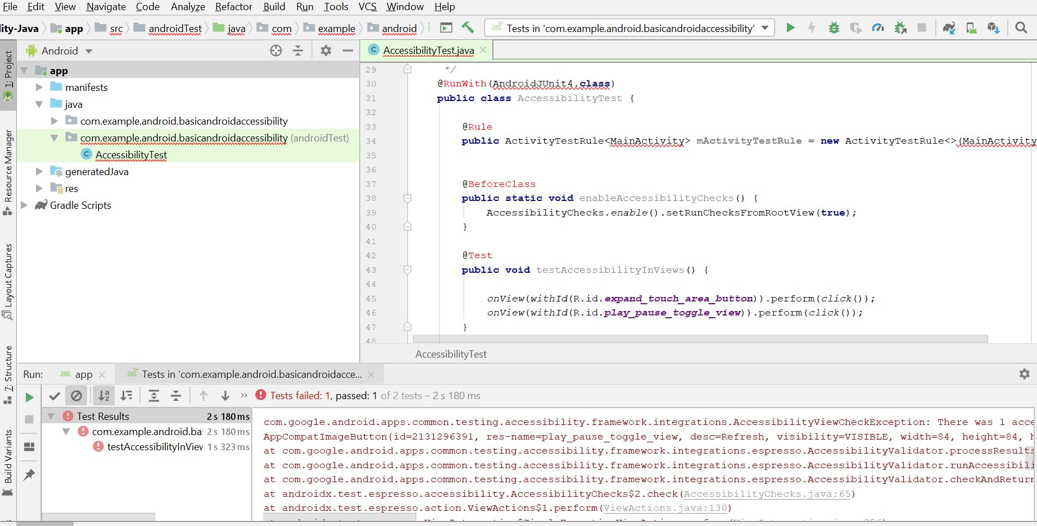
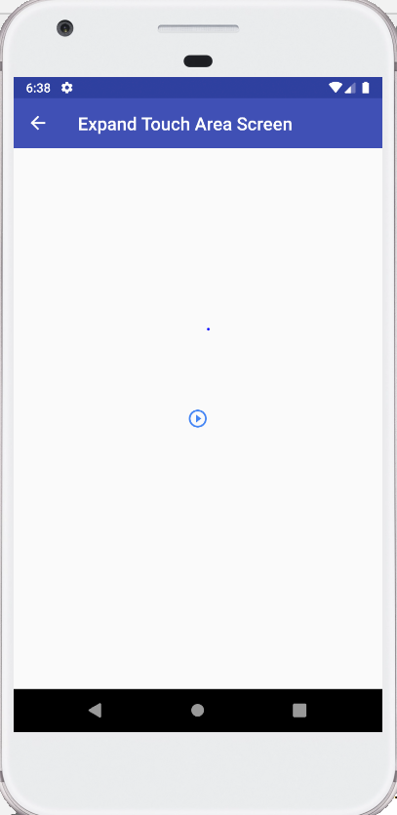

Slide 61
5.2 Herramientas de evaluación en edición (Accessibility Test Framework for Android: Reglas)
Las reglas programadas en AccessibilityChecks que se validan en cada componente de la pantalla al que se accede en una prueba son:
TouchTargetSizeViewCheck: Error si height o width del componente es menor de 48dp.
TextContrastViewCheck: Error si el contraste es menor de 4.5 en texto normal y 3 en texto grande.
DuplicateSpeakableTextViewHierarchyCheck: Error si dos componentes en una jerarquia tienen el mismo texto audible (el que reproduce un lector de pantalla).
SpeakableTextPresentViewCheck: Error si el componente es focusable y no tiene un texto audible.
EditableContentDescViewCheck: Error si un componente de texto editable tiene un valor en el atributo contentDescription.
ClickableSpanViewCheck: Error si el span de un componente TextView no puede ser seleccionado independientemente.
RedundantContentDescViewCheck: Aviso si en contentDescription se repite un palabra.
DuplicateClickableBoundsViewCheck: Error si un componente seleccionable tiene el mismo contorno (bounds) que otro.

Slide 62
5. Herramientas de ayuda para la evaluación de la accesibilidad de apps
Evaluación automática de apps en ejecución
Evaluación automática de apps en edición (para programadores)
Herramientas generales
Tecnologías de asistencia y simuladores de discapacidad

Slide 63
5.3 Herramientas generales
Evaluadores de contraste de colores
Evaluadores de legibilidad de textos
Checklists
Lista completa en:
https://github.com/josehilera/a11y-evaluation-tools

Slide 64
5. Herramientas de ayuda para la evaluación de la accesibilidad de apps
Evaluación automática de apps en ejecución
Evaluación automática de apps en edición (para programadores)
Herramientas generales
Tecnologías de asistencia y simuladores de discapacidad

Slide 65
5.4 Tecnologías de apoyo y simuladores de discapacidad
Para la evaluación completa de la accesibilidad de una app es conveniente realizar pruebas con usuarios con capacidades diferentes
Ceguera, baja visión, sordera, etc..
Si no es posible, el evaluador debe realizar pruebas utilizando las tecnologías de apoyo que habitualmente usan personas con discapacidad
Lector de pantalla, pulsadores, acceso por voz, etc..
También hay que probar el funcionamiento de la apps con diferentes ajustes de accesibilidad del dispositivo móvil
Se recomienda utilizar también simuladores de discapacidad
Simuladores de diferentes problemas de visión
Si no existen para móviles, se puede utilizar un programa que permita mostrar el móvil en la pantalla de un ordenador

Slide 66
Conclusiones
La accesibilidad de las apps no es una elección del desarrollador
Es una obligación ética
Pero a partir de 2021 será también una obligación legal en la Unión Europea para apps desarrolladas con fondos públicos
Y a partir de 2025 una obligación para cualquier app de especial transcendencia para los ciudadanos de la UE
Es importante tener en cuenta que las apps accesibles benefician a todos los usuarios, no sólo a personas con discapacidad o personas mayores

